Slide 1


주제 제안
20170100 김규철
20170526 방진성
20170568 서승환
20170873 이윤석

Slide 2


1. 문제정의
2. 기존시스템
- Roguelike란?
- The Binding of Isaac
3. 목표시스템
4. 기능명세
- 메인메뉴
- 게임진행
5. 개발계획
6. 주제적합성
7. QnA

Slide 3

문제정의
국내에서 개발된 게임 중 연출과 서사성을 보여줄 수 있는 싱글 플레이 게임은 이제 찾아보기 힘듦
지난해 국내 게임산업 매출액은 증가했지만 PC게임 매출은 감소
한국 게임계가 국제 시장은 물론이고, 국내 시장에서까지 경쟁력을 잃어버리게 될 지도 모른다

Slide 4

기존시스템
Roguelike란?
로그라이크는 1980년 게임 로그를 시초로 하는, 공통된 특징들을 공유하는 게임 분류군
모든 진행은 거의 오프라인 상태로 이뤄지며, 플레이어의 결정에 따라 게임 라인이 바뀜
방과 통로로 이루어진 던전을 비롯한 대부분의 요소가 무작위로 출현
일반적으로 하나의 던전을 돌 때 저장할 수 없거나 저장을 할 수 있는 기회가 적음

Slide 5
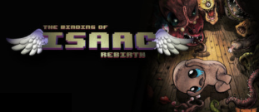
기존시스템
The Binding of Isaac
구약성경에 등장하는 아브라함의 아들 이삭의 희생 이야기를 모티브로 따온 게임으로 로그라이크장르의 인디게임인 대표적 성공작
이 게임의 개발 이후 로그라이크 장르의 게임제작이 활발해졌기에 여러모로 기념비적인 작품

Slide 6


목표시스템
유저의 선택에 따른 랜덤한 맵과 엔딩
게임 내부 시스템으로 캐릭터의 기본 능력 설정
보스 몬스터 처치시 보스의 능력 흡수
게임은 한 번 죽으면 캐릭터가 초기화 됨
현재 진행 상황에 따른 새로운 요소들 추가

Slide 7
기능명세
메인메뉴
NEW GAME
LOAD GAME
OPTION
sound : 볼륨 조절
language : 언어설정 (한국어/ 영어)

Slide 8
기능명세
게임진행
방향키 : 상하좌우 4방향으로 이동
공격키 : 전방을 향해 공격
스킬키 : 전방을 향해 스킬을 사용
지도 : 현재 맵현황을 출력
소지품 : 소지품 목록을 출력
저장 : 진행사항 저장 후 종료

Slide 9
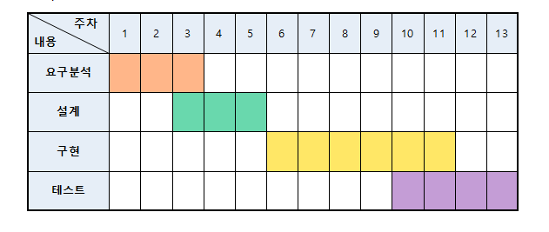
개발계획
개발기간 : 2021.09.01. ~ 2021.11.30

Slide 10




개발계획
Platform
Tool
Graphics

Slide 11

주제 적합성
복잡도
스테이지별 보스 및 몬스터의 알고리즘을 구현
로그라이크류의 핵심 요소인 플레이마다 달라지는 맵들을 연결
창의성
보스 및 몬스터와 캐릭터 각각의 특징 생성
적의 능력을 흡수한다는 설정을 추가
게임 클리어를 어렵게 하는 기믹을 구현
실용성
PC 게임을 개발함으로써 한국 게임산업에 긍정적인 영향

Slide 12
QnA
QnA

Slide 13
